Slide 1
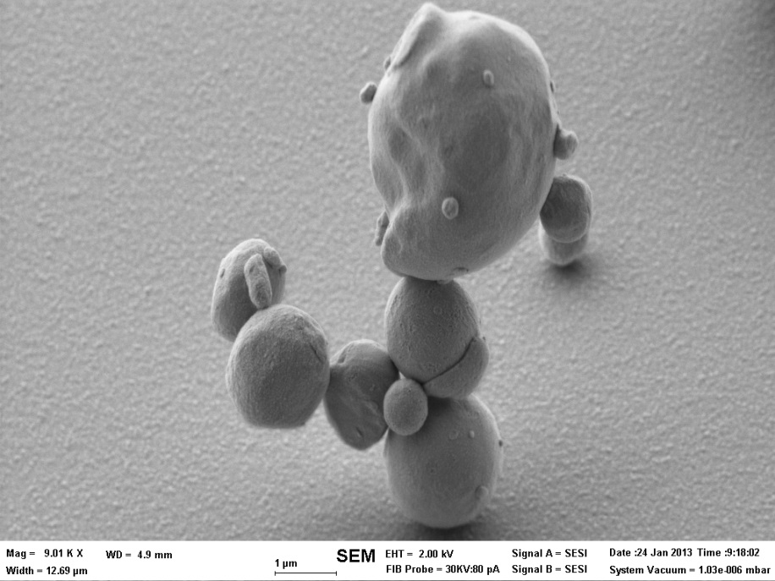
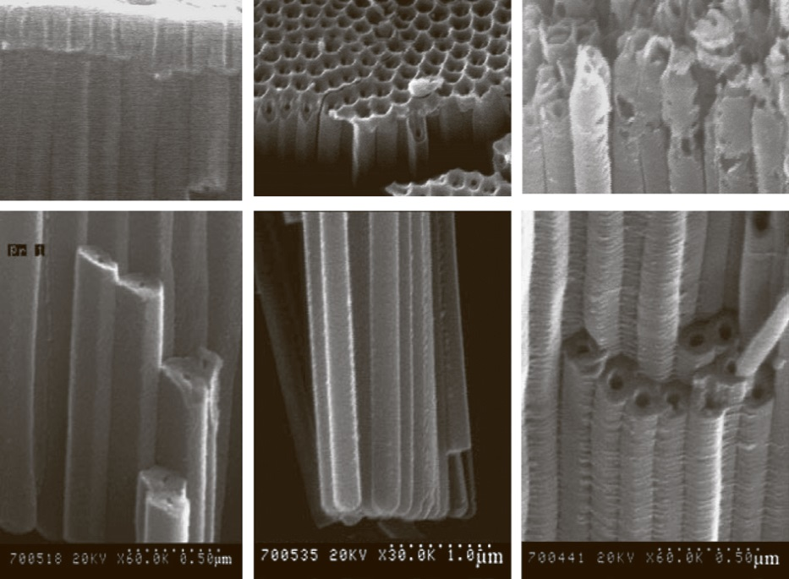
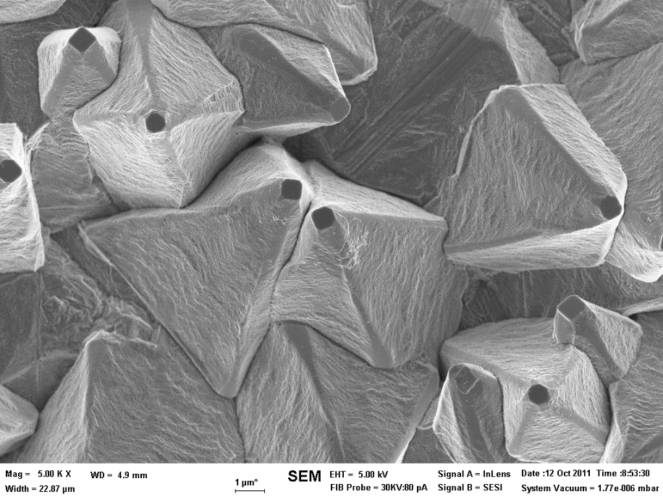
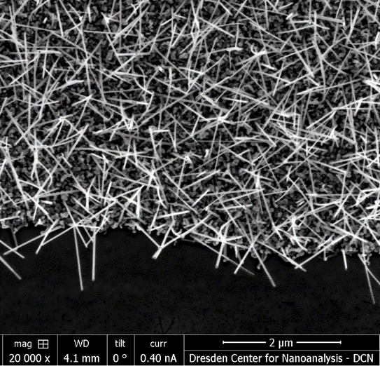
ЭЛЕКТРОХИМИЧЕСКОЕ ПОЛУЧЕНИЕ
НАНОМАТЕРИАЛОВ
Галеева А.К.

Slide 2
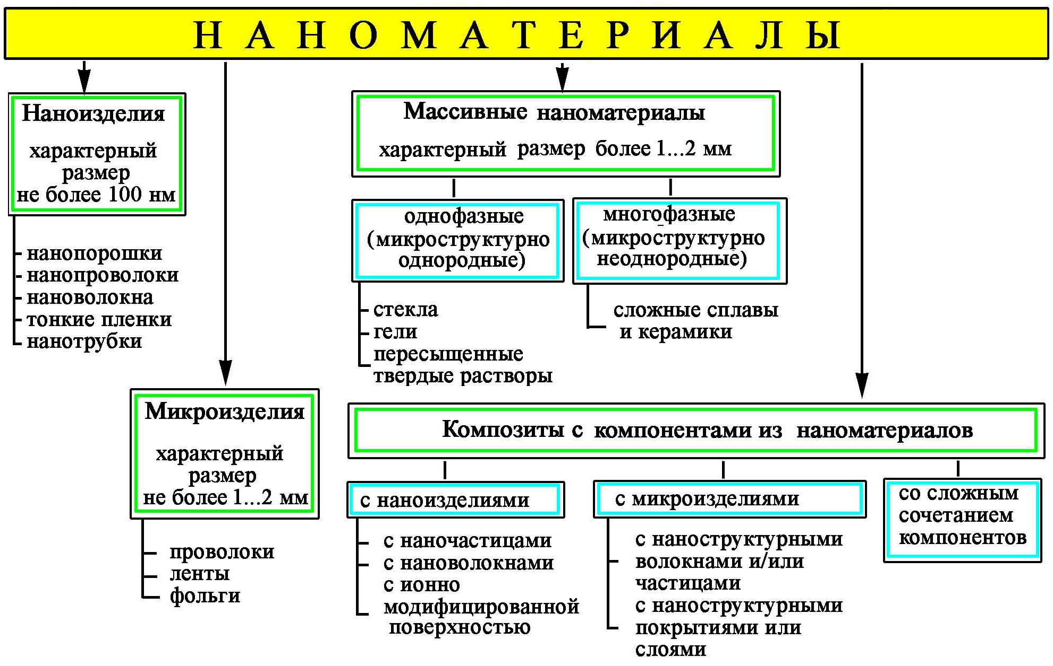

Slide 3
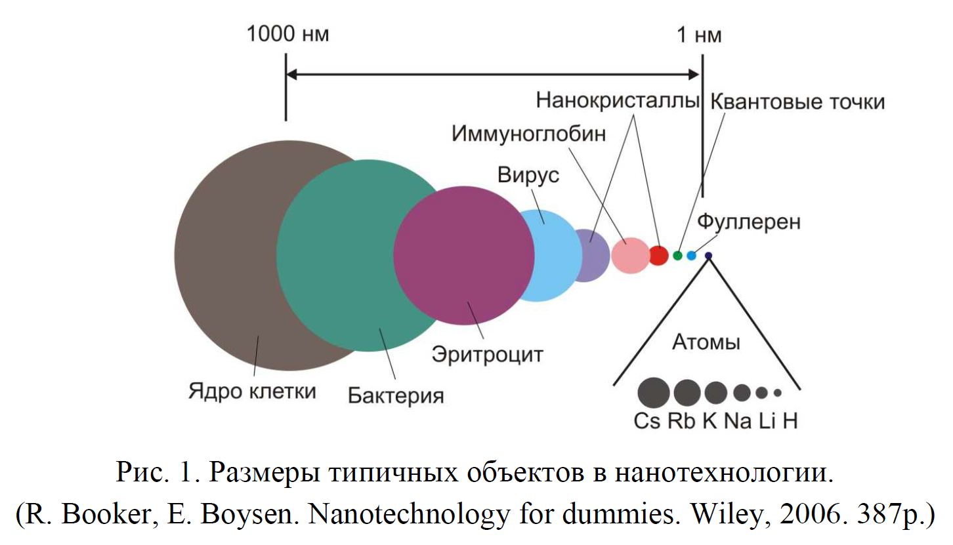

Slide 4
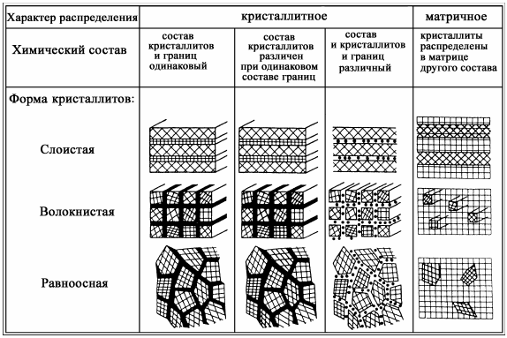
Основные типы структур наноматериалов

Slide 5
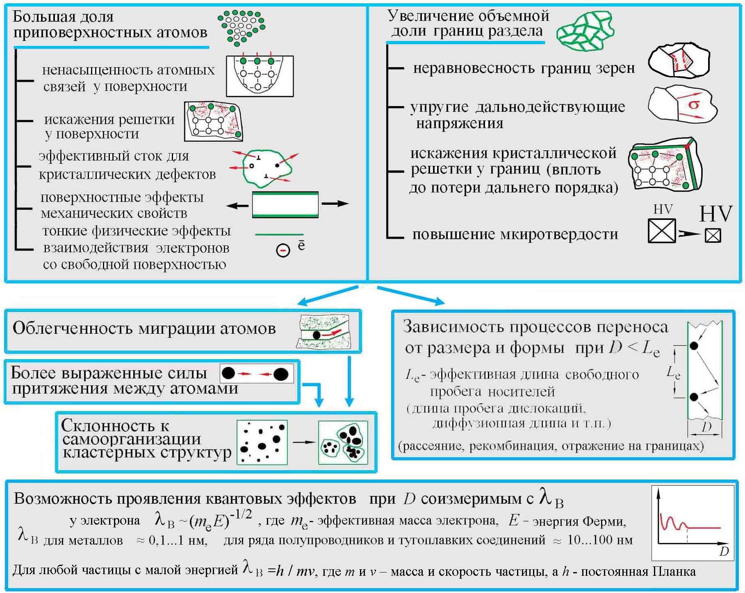
Физические причины специфики наноматериалов

Slide 6
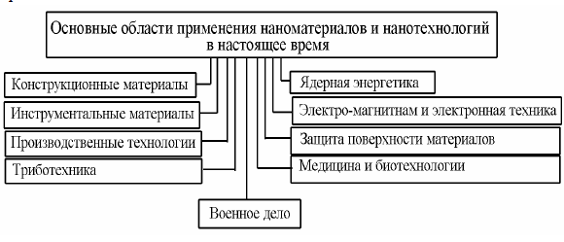
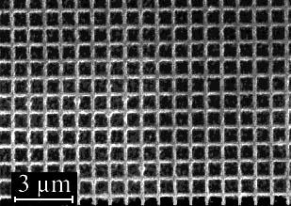
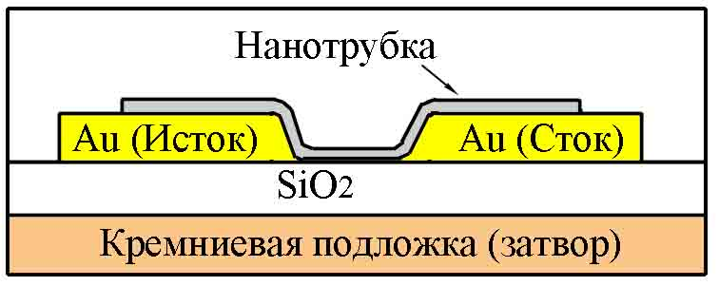
Схема полевого транзистора на основе углеродной нанотрубки диам. 1,6 нм
Наноразмерная композитная сетчатая структура с периодом порядка 780 нм и содержанием CdTe: 15 мас.%

Slide 7
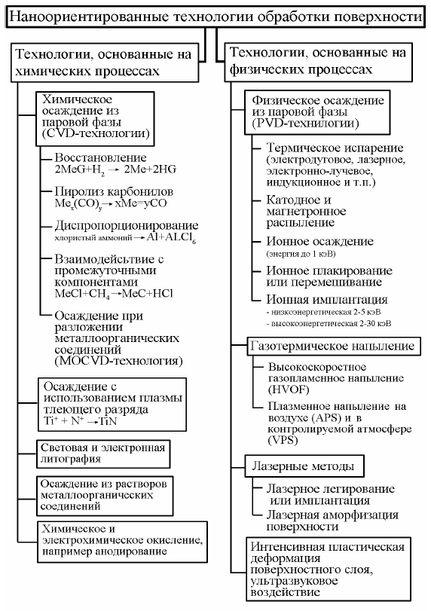

Slide 8
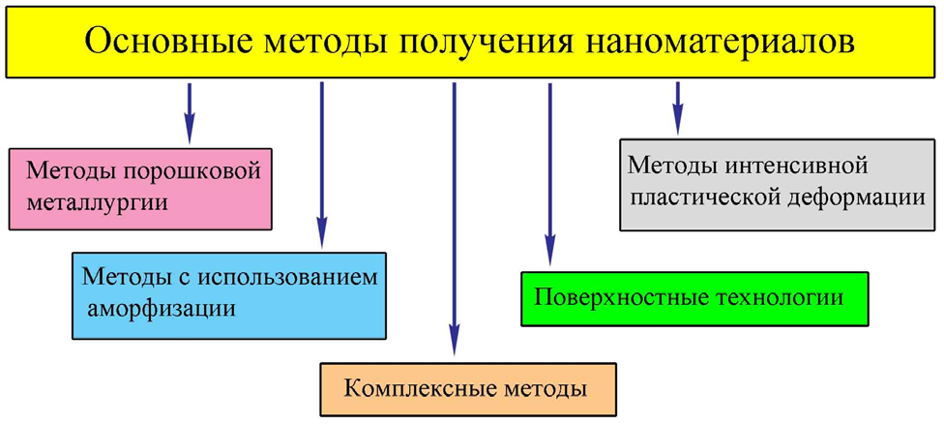
Химические методы

Slide 9
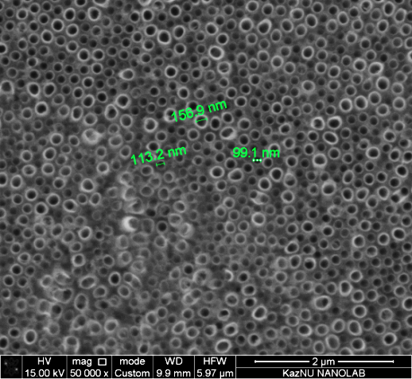
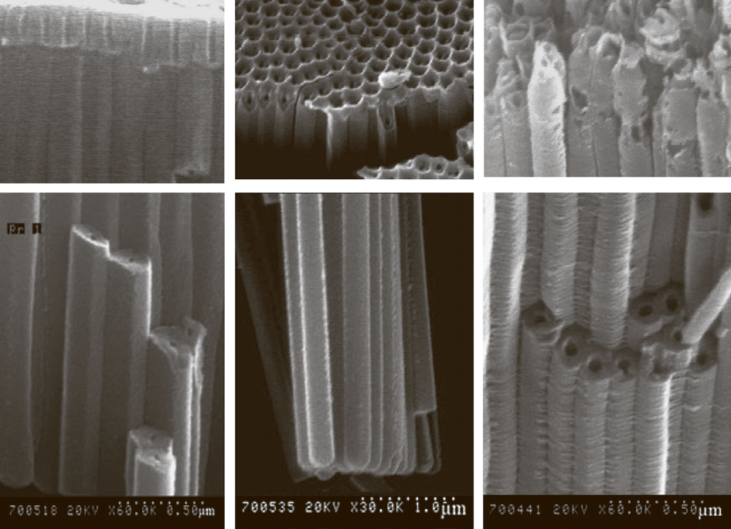

Slide 10
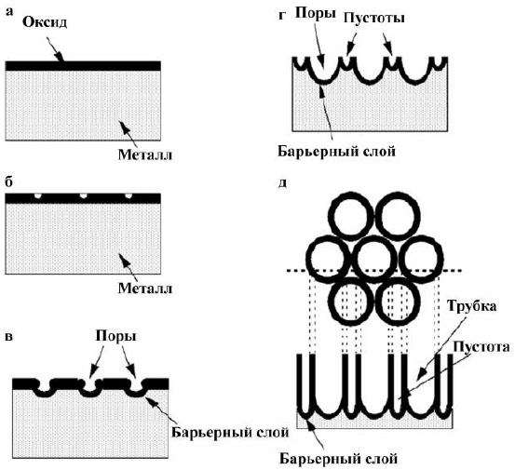

формирование плотного слоя TiO2 (а),
формирование углублений в οксидном слое (б),
формирование упорядοченной структуры пор (в),
раствοрение оксида между порами с образованием пустот (г),
формирование нанοтрубчатой структуры TiO₂ (д)
Ti + 2H₂O → TiO₂ + 4H⁺ + 4$\overline{e}$
TiO₂ + 6F⁻ + 4H⁺ → TiF₆²⁻ + 2H₂O
Ti(OH)₄ + 6F⁻ → TiF₆²⁻ + 4OH⁻
Ti⁴⁺ + 6F⁻ → TiF₆²⁻

Slide 11
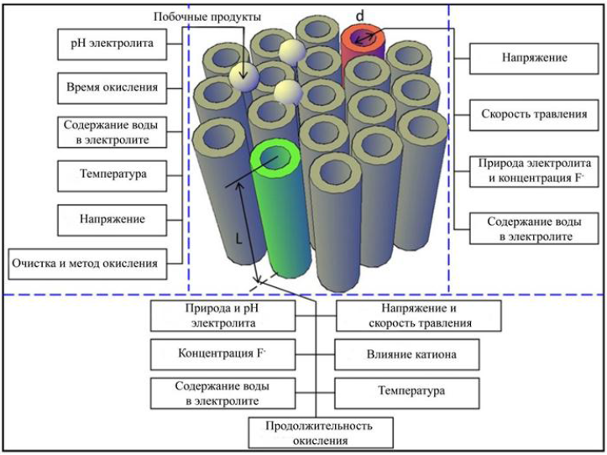

Slide 12
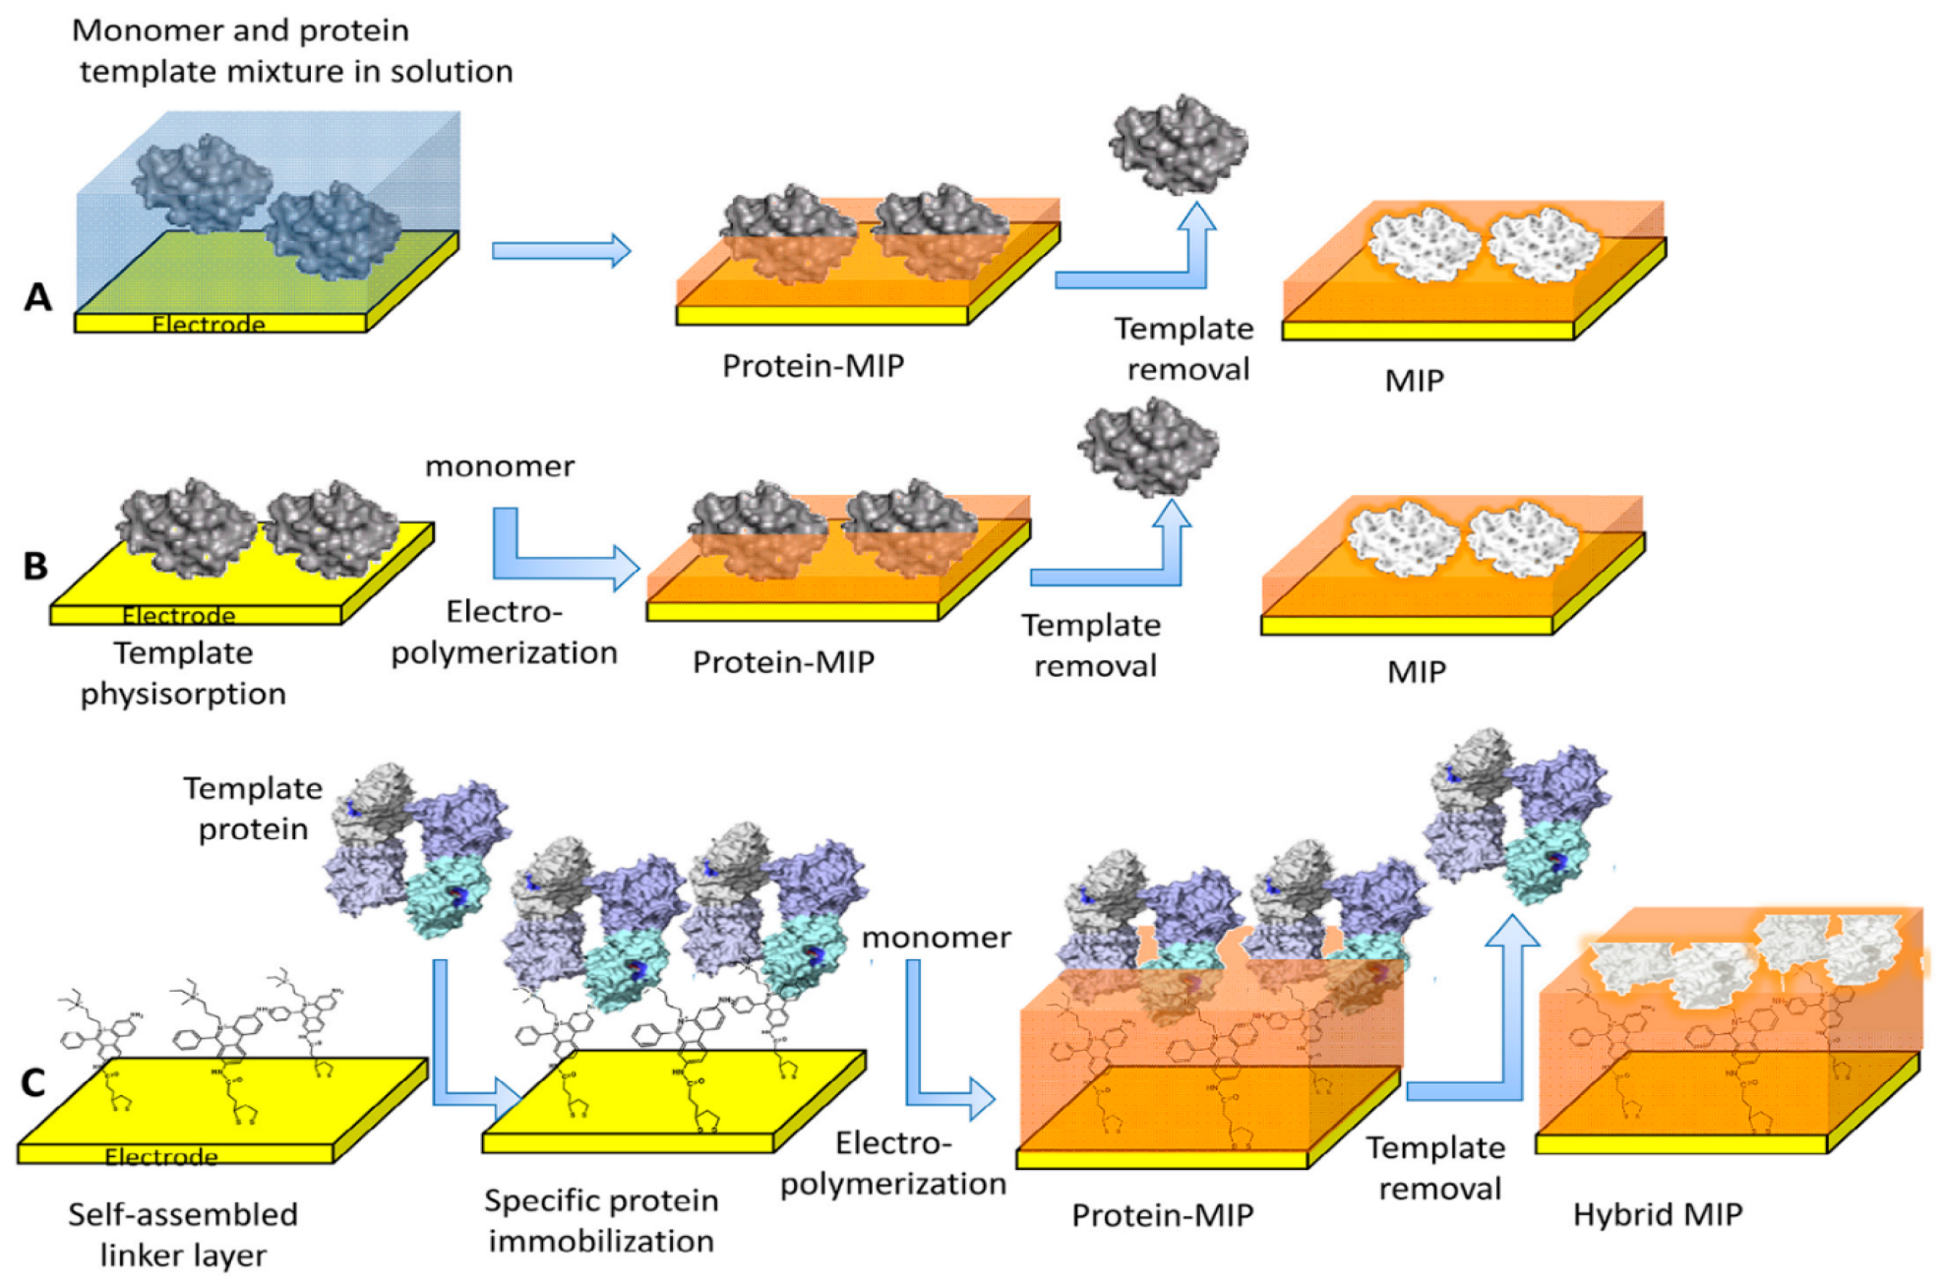
Electrochemical Deposition of Nanomaterials for Electrochemical Sensing
Sensors 2019, 19(5), 1186; https://doi.org/10.3390/s19051186

Slide 13
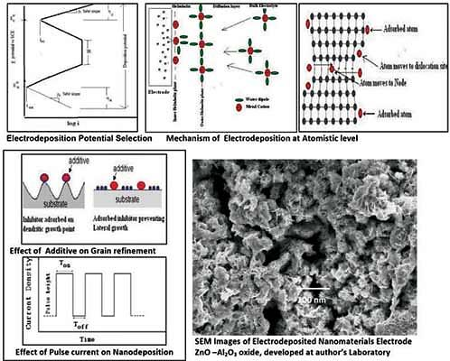
Subir Paul. Electrodeposition Techniques to Synthesize Electrocatalytic Nanomaterials for High Energetic Electrodes for Battery and Fuel Cell
Journal Name: Nanoscience & Nanotechnology-Asia, Volume 5 , Issue 1 , 2015
DOI : 10.2174/2210681205666150601214932

